Slide 1
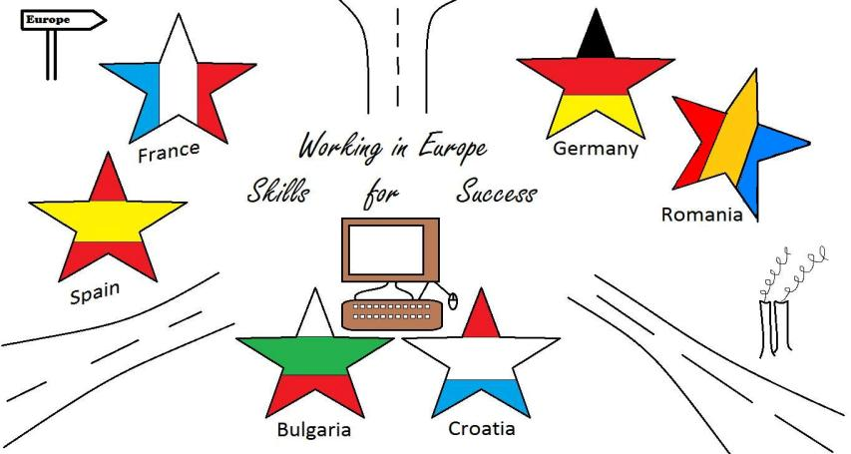
WORKING IN EUROPE- SKILLS FOR SUCCESS

Slide 2
Berufskolleg Wirtschaft und Verwaltung Ahaus/ Germania- coordinator
Lycée Jules Mousseron/ Denain, France
Profesionalna gimnazia po ikonomika "G.S.Rakovsky"/ Yambol,Bulgaria
Instituto de Enseñanza Secundaria Nosa Señora dos Ollos Grandes/ Lugo, Spain
Colegiul Economic Buzău/ Romania
•EKONOMSKA SKOLA BRACA RADIC/ Djakovo, Croatia.

Slide 3
Предистория – предишни проекти
Участие в Световния Икономически форум в Лил – 2009/2012
Заедно за устойчиво развитие
Отговорното предприятие в Европа

Slide 4
Дейности и периоди
Първа година:
Първа работна среща на учители в Ахаус, Германия –
септември 2015
Първа работна среща на ученици и учители за учене/преподаване в Дьонен, Франция - ноември 2015
Втора работна среща на ученици и учители за учене/преподаване в Джаково, Хърватия - март 2016
Втора работна среща на учители в Ямбол, България - юни 2016
Втора година:
Трета работна среща на ученици и учители за учене/преподаване в Луго, Испания – ноември 2016
Четвърта работна среща на ученици и учители за учене/преподаване в Ахаус, Германия – март 2017
Трета работна среща на учители в Бузау, Румъния – юни 2017

Slide 5
Продукти
речник на седем езика, с термини, свързани с пазара на труда
въпросник с критерии за успешно предприятие
диагностични листове със стъпките, които трябва да се следват за създаване на успешно предприятие
диагностични листове за оценяване на успешното предприятие
електронен наръчник с упражнения за подобряване на личните качества и професионалните компетентности
календар на събитията
брошура с дейностите по проекта на езика на всеки партньор
интервюта с пенсионирани служители и работници
филм със съвети при кандидатстване за работа
Twinspace платформа, facebook група, facebook страница

Slide 6
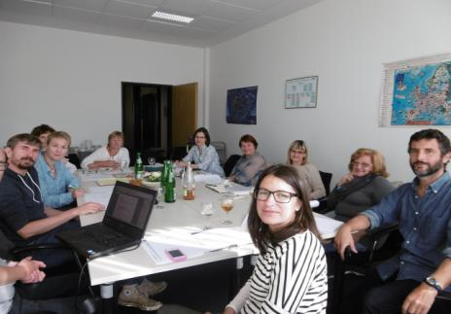
Първа учителска среща
Представяне, обсъждане и съгласуване на идеите по проекта
Изготвяне на календарен план-график на срещите
Определяне на целите на всяка от седемте срещи
Поставяне на задачите
Определяне на срокове и изпълнители

Slide 7
Първа среща на ученици и учители – ноември 2015, Франция
Изучаване на индустриалното минало на региона и страната, изготвяне на презентация и представяне
Презентация на Центъра за насърчаване на предприемачеството и иновациите
Създаване на собствен бизнес – проект
Проектиране и изработване на логото на проекта
Среща с местни предприемачи и работодатели
Посещения на уроци в училището - домакин

Slide 8
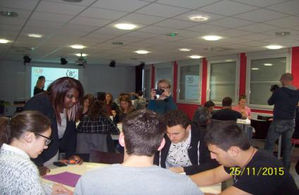
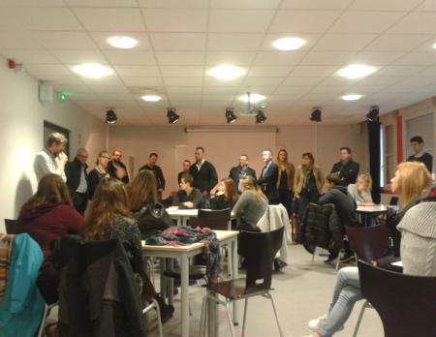

Slide 9
Втора среща на ученици и учители – март 2016, Хърватия
Посещения в пет успешни предприятия от региона и изготвяне на презентации
Представяне на успешно предприятие от всеки партньор
Срещи и анкети с млади и с опитни предприемачи
Разработване на общи критерии за успех и стъпките към устойчивия бизнес
Посещения на уроци в училището-домакин

Slide 10
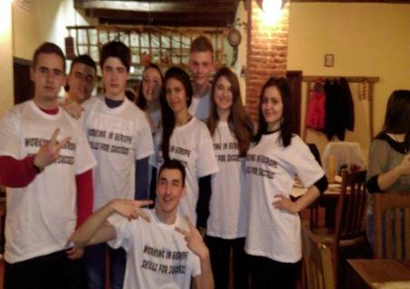
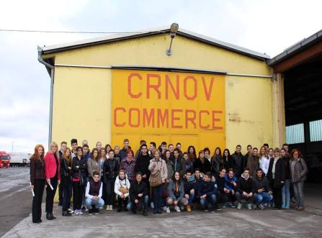

Slide 11
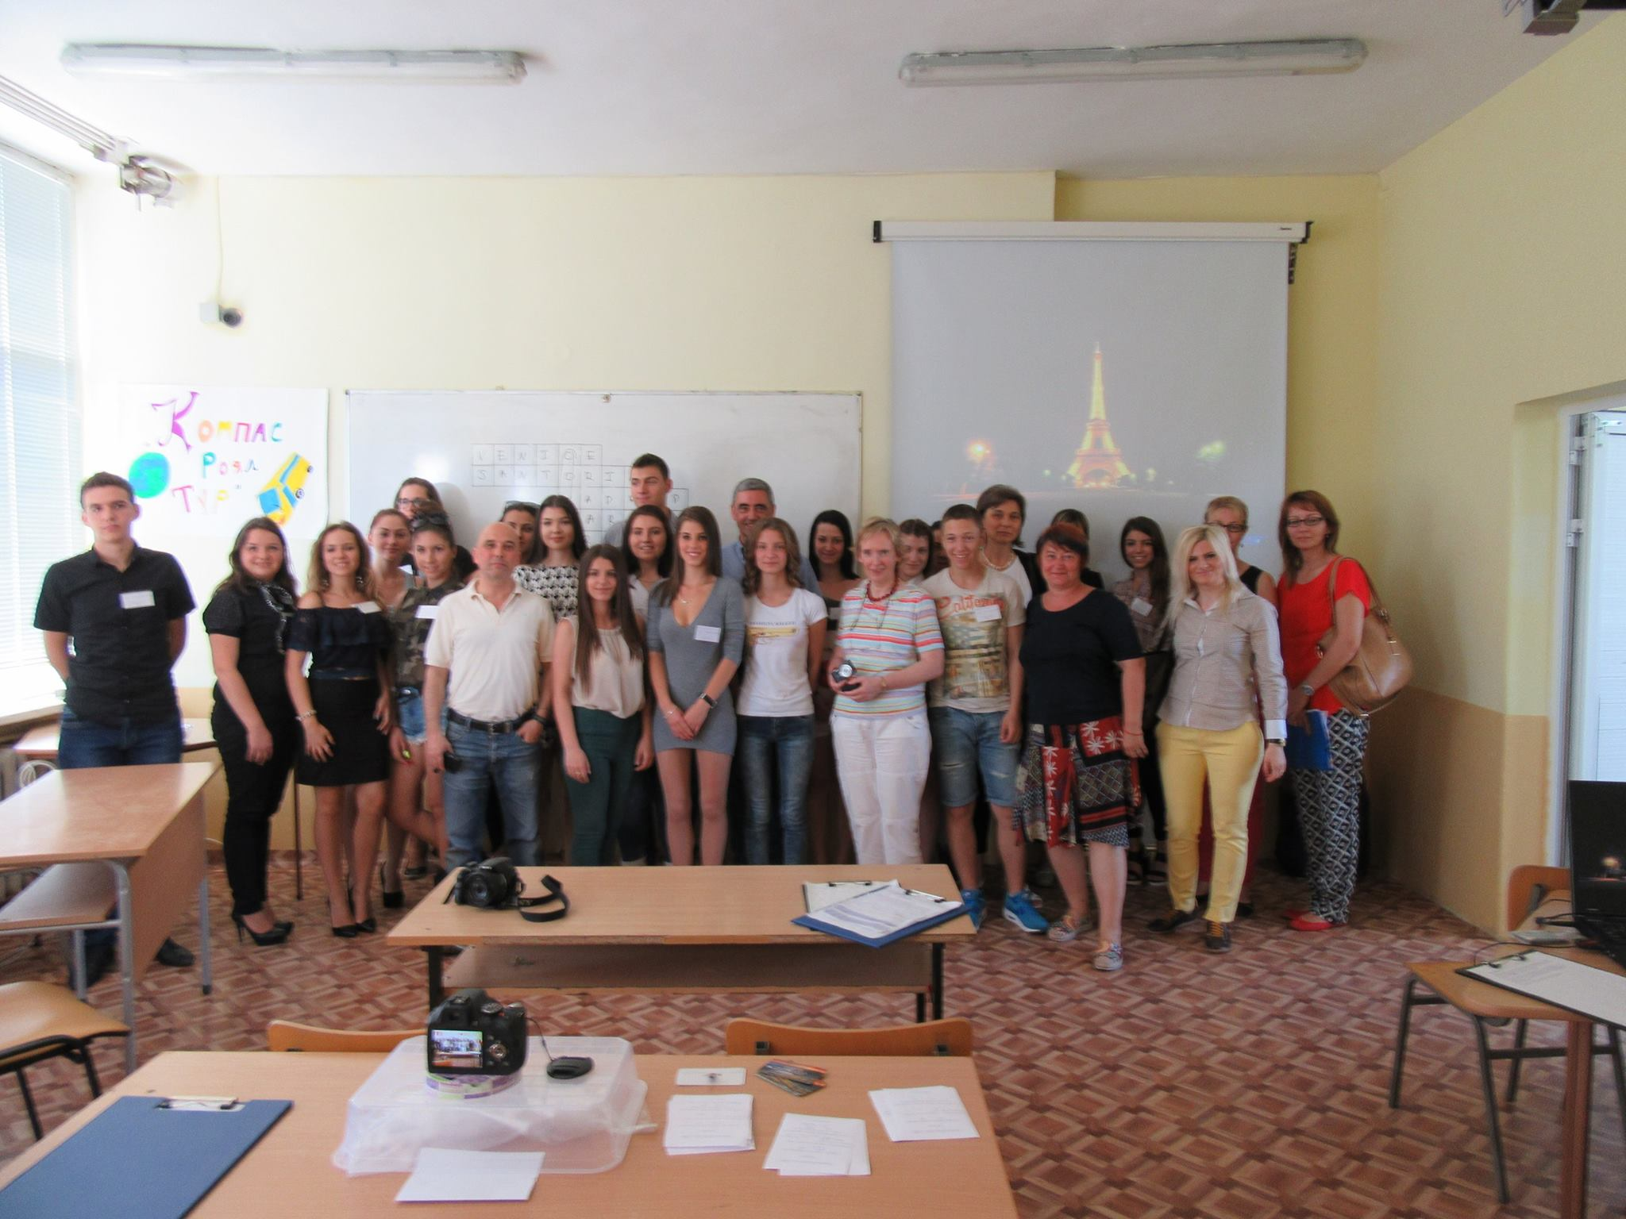
Втора транснационална среща на учителите – юни 2016, Ямбол
Анализ и обобщаване на работата и резултатите от първата година на проекта
Съставяне на междинен отчет в платформата МТ+
Определяне на цели, задачи, срокове и изпълнители за втората година на проекта
Посещение на урок в УТФ

Slide 12
Трета среща на ученици и учители – ноември 2016, Испания
Изготвяне и представяне на въпросник, относно личните и професионални умения на предприемача и кандидата за работа
Прилагане и сравняване на резултатите при срещите с местни предприемачи
Посещения на местни предприятия
Посещения на уроци в училището-домакин

Slide 13
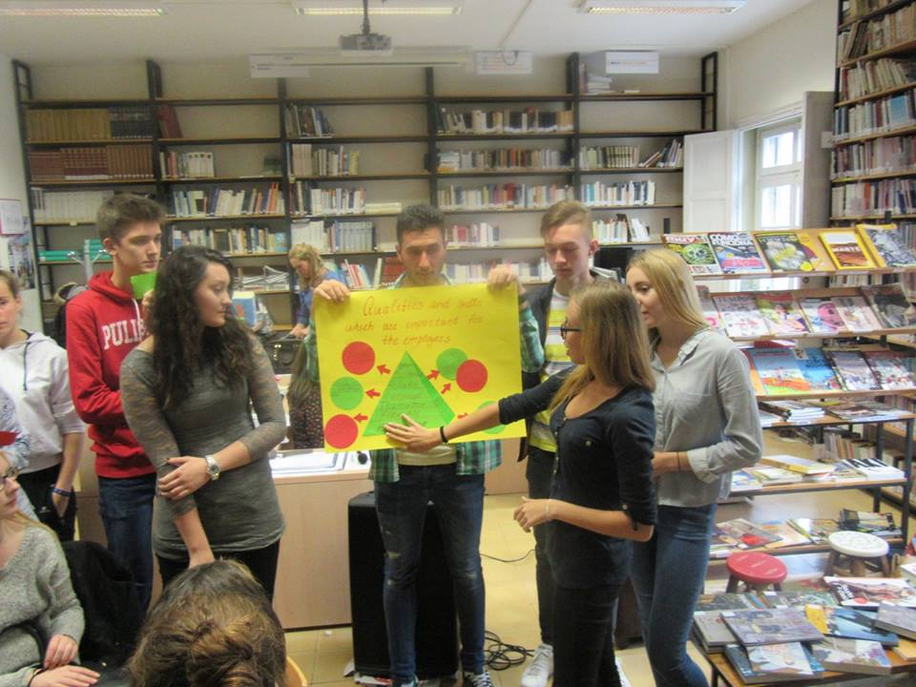
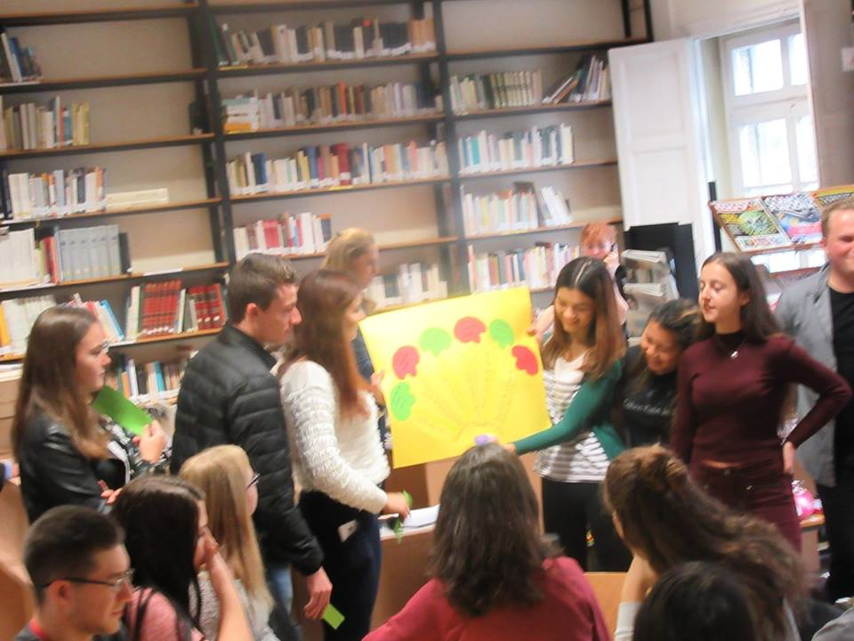

Slide 14
Четвърта среща на ученици и учители – март 2017, Германия
Изготвяне на автобиографии и мотивационни писма
Подготовка, провеждане и оценка на интервюта за работа
Участие в семинар за социалното поведение
Посещение на иновативно предприятие за технологии на бъдещето
Изготвяне на сценарий за кратък филм
Посещение на уроци в училището-домакин

Slide 15
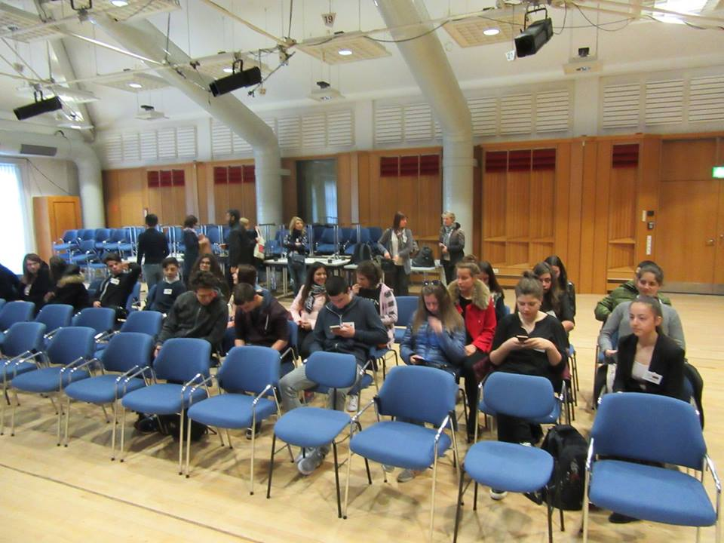
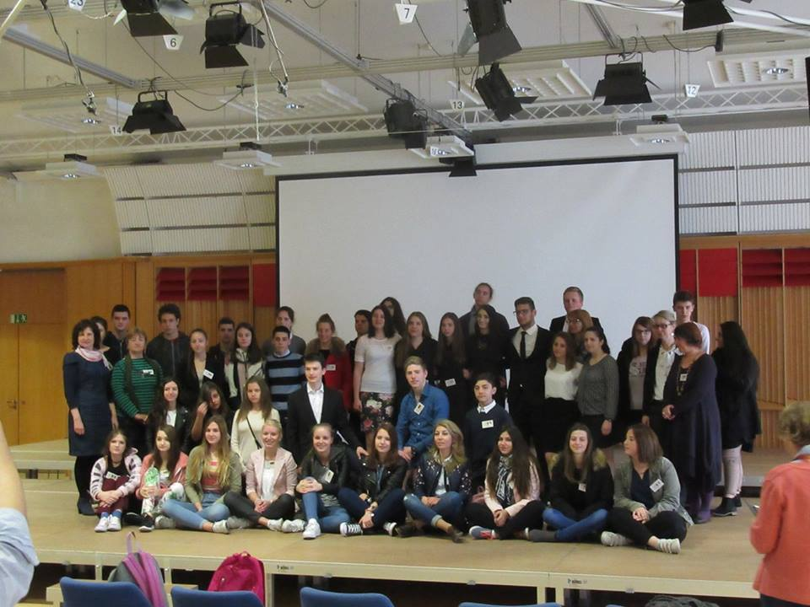

Slide 16
Трета последна транснационална среща на учители – юни 2017, Румъния
Оценка на въздействието на проекта върху целевите групи – ученици, преподаватели, местната власт и бизнеса
Посещение на местни предприятия
Оценка на устойчивостта на крайните продукти
Дискусия относно разпространението на проектните резултати
Определяне на задачи по разпространението
Представяне на ученическите филми
Изготвяне на окончателния доклад в МТ+
Обсъждане на идеи за бъдещо сътрудничество

Slide 17
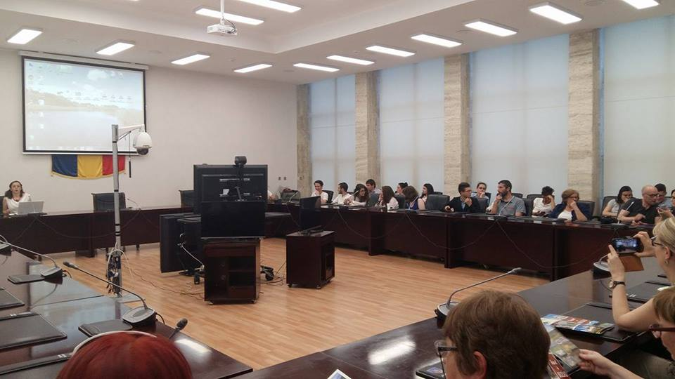
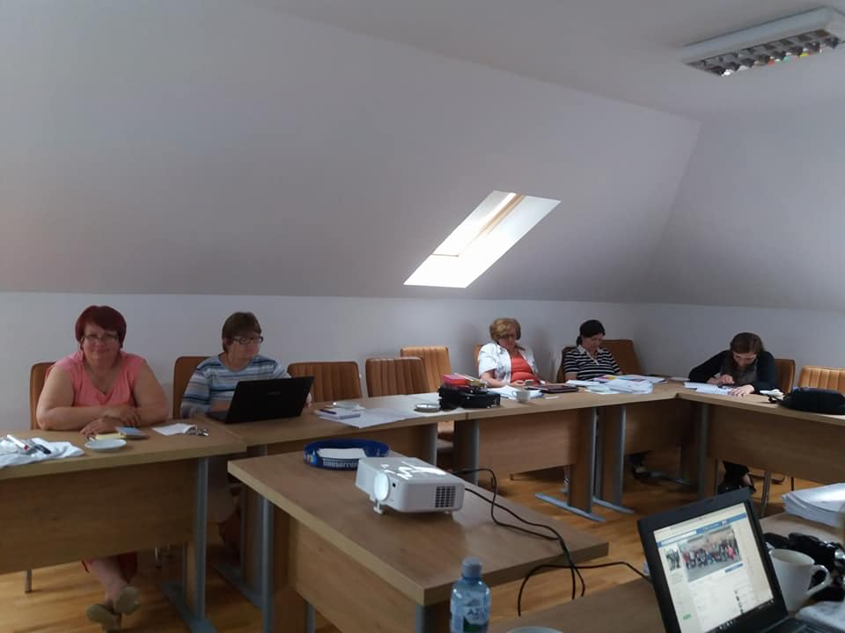

Slide 18
Нематериални резултати за учениците
Подобряване на езиковите умения
Придобиване на междукултурни компетенции
Осъзнаване на европейската идентичност
Засилване на мобилността на младите хора
Развиване на предприемачески умения
Увеличаване на възможностите на трудовия пазар
Подобряване на уменията по ИТ
Развиване на лични/меки/ качества като: самоувереност, социално поведение, екипен дух, отговорност, креативност, гъвкавост , автономност

Slide 19
Материални резултати за учениците
Power Point презентации за индустриалното минало на всяка страна
Електронна книга и брошура с интервюта на пенсионирани работници / служители
Представяне на един успешен бизнес от всяка страна
Диагностичен лист на успешни компании с разликите между уменията, изисквани в миналото и днес
Описание на европейските критерии за успешен бизнес
Брошури, свързани с кандидатурата за работа и условията на труд
EUROPASS, CV и мотивационно писмо: карта за мобилност
Видеофилми, които дават съвети на кандидатите за работа
Електронен речник на седем езика за процеса на подготовка, провеждане и оценка на интервюта за работа
Брошура с упражнения за развиване на личностни умения за общуване

Slide 20
Устойчиви резултати за учителите
Изучаване на уменията, изисквани от бизнеса към учениците чрез посещения на успешни компании, обсъждане с предприемачите и оценка на съветите, дадени след симулацията на интервю за работа
Запознаване с европейското измерение в света на труда чрез учене един от друг и със съответните връзки с бизнеса, както и чрез сравняване на посещаваните национални и чуждестранни предприятия
По-тесни връзки между участващите фирми и училища за създаването на нови мрежи от контакти, които благоприятстват устойчивостта на проекта.
Възможности за сравняване на различните образователни системи
Запознаване с чуждестранни колеги и нови методи на преподаване

Slide 21
Благодаря за вниманието!
Изготвил: Мариана Цонкова – координатор на проекта

